Slide 1
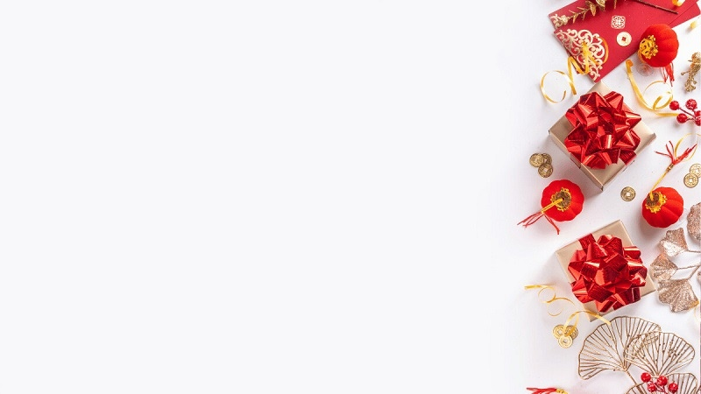

Chào mừng quý thầy cô về dự giờ
Môn: Hoạt động trải nghiệm
Lớp: 2C
Giáo viên: Trần Thị Mến

Slide 2
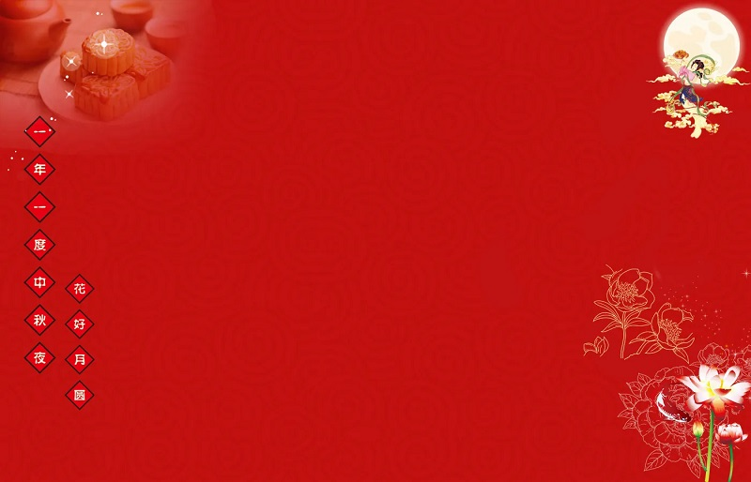




Slide 3
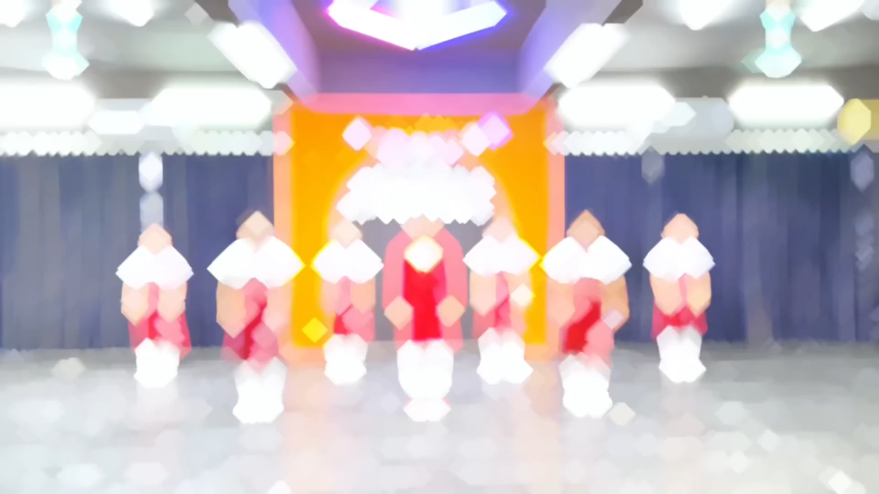

Slide 4
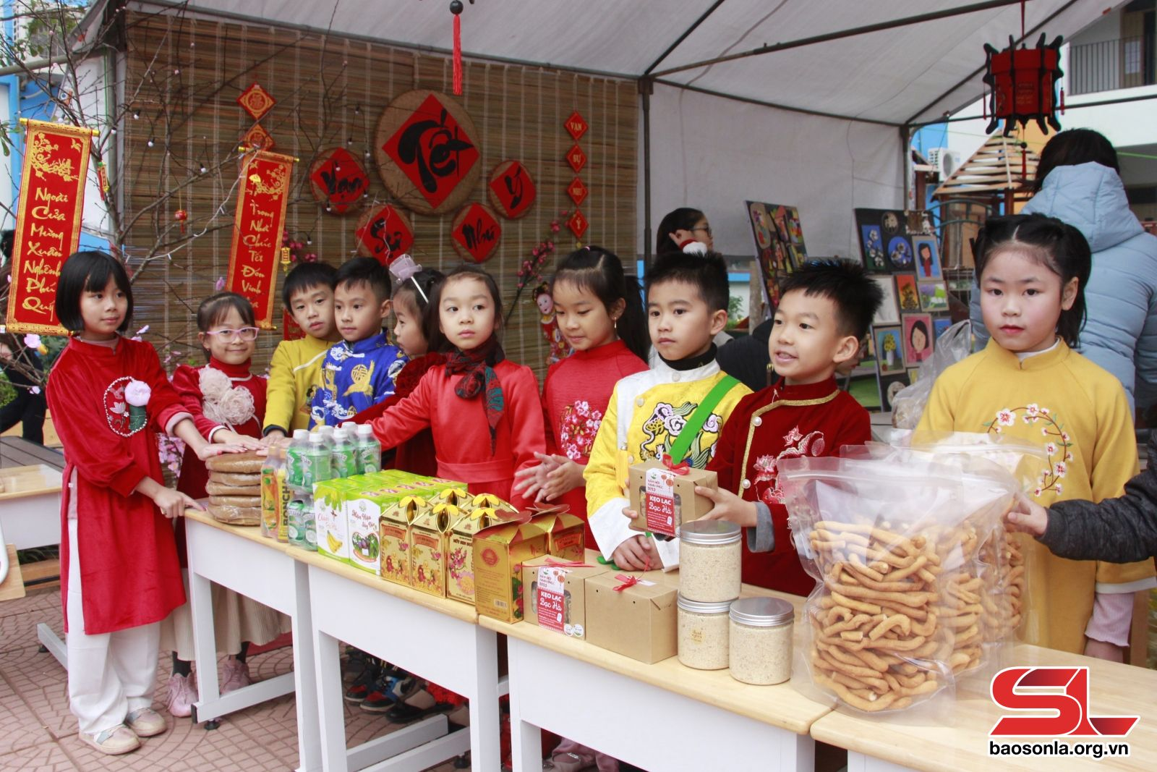
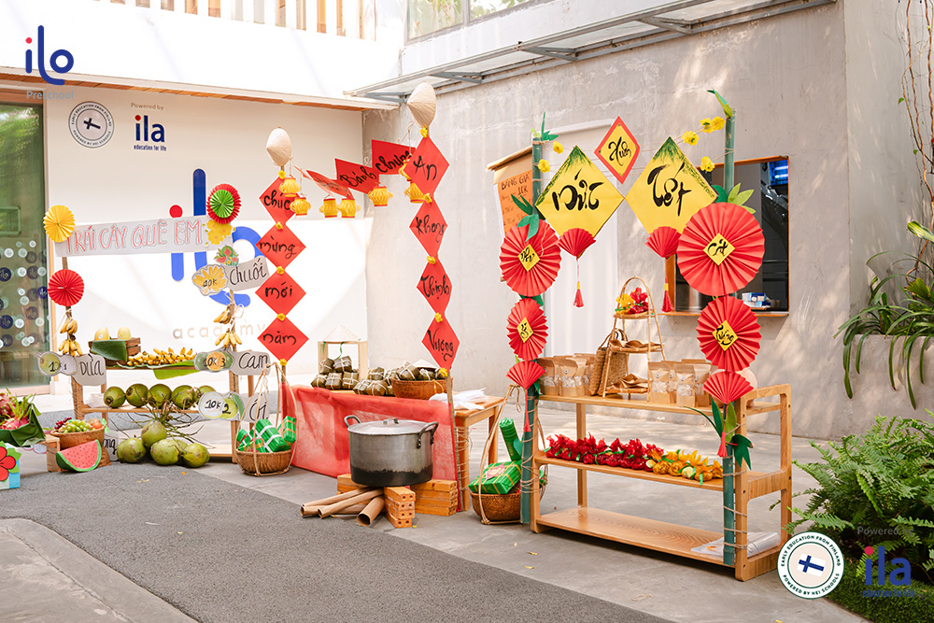
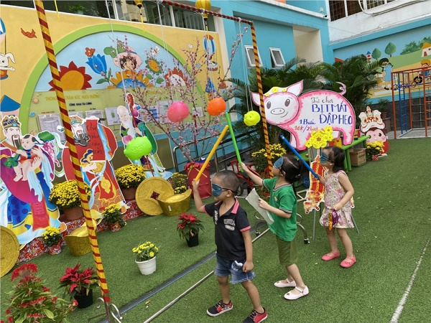
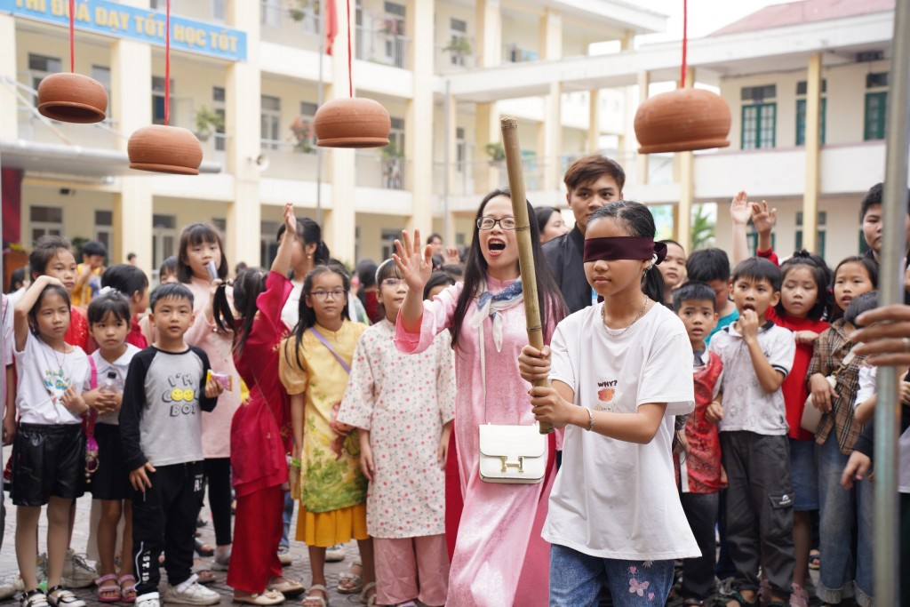

Slide 5


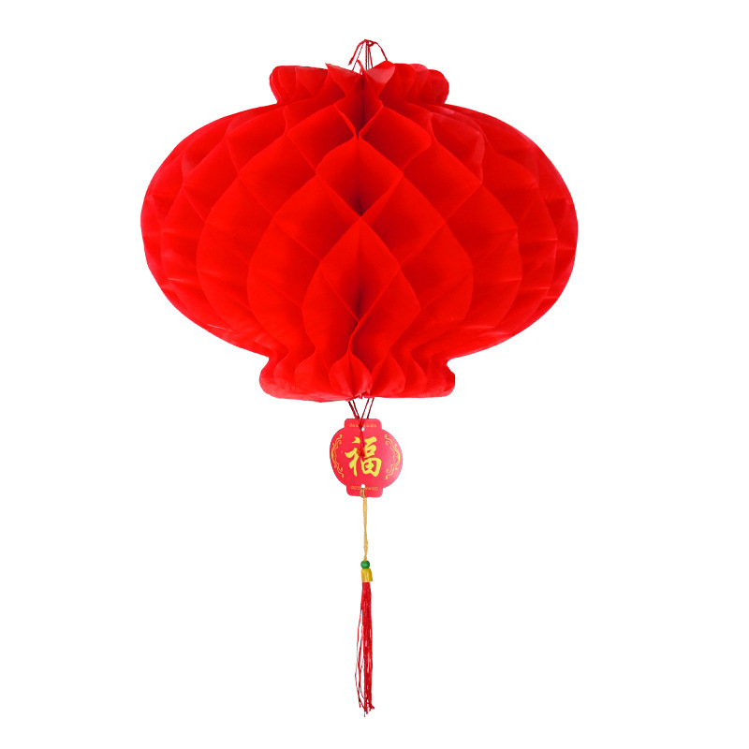
THAM GIA CHUẨN BỊ
TỔ CHỨC HỘI CHỢ XUÂN

Slide 6

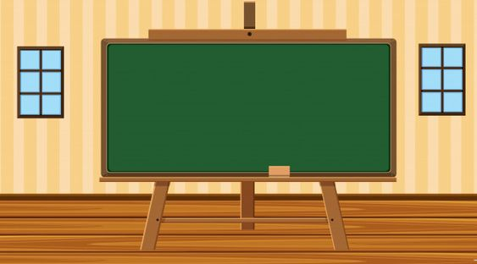


TRAO ĐỔI

Slide 7

THẢO LUẬN NHÓM
Để tổ chức một gian hàng trong Hội Chợ Xuân, các em cần thực hiện những hoạt đông nào?

Slide 8

🎊 Nhóm Hoa Xuân: Trang trí
🧺 Nhóm Gian hàng: Bày sản phẩm
😊 Nhóm Chào Xuân: Chào khách – Giới thiệu
🎯 Nhóm Trò Vui: Tổ chức trò chơi

Slide 9

LÀM VIỆC NHÓM
Các nhóm cần xác định rõ:
🔹 Nhiệm vụ của nhóm mình sẽ làm.
🔹 Những việc cần làm.
🔹 Ai làm việc đó?

Slide 10

NHÓM: HOA XUÂN
Trang trí những gì?
Trang trí ở đâu?
Làm sao cho gian hàng đẹp?

Slide 11
NHÓM: GIAN HÀNG
Cần chuẩn bị những gì?
Bày sản phẩm ở đâu?
Sắp xếp thế nào cho gọn, đẹp?

Slide 12
NHÓM: CHÀO XUÂN
Khi có khách đến, cần làm gì?
Ai đứng giới thiệu?
Nói to, rõ, lễ phép.

Slide 13
NHÓM: TRÒ VUI
Gian hàng có trò chơi gì?
Luật chơi như thế nào?
Ai hỗ trợ khách chơi?
Có phần thưởng không?

Slide 14
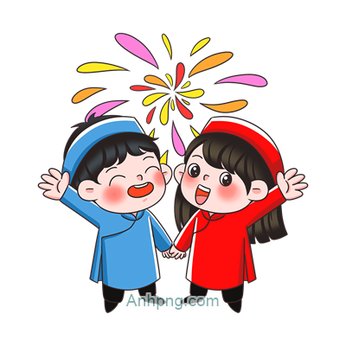
LẬP KẾ HOẠCH
Hội chợ Xuân lớp 2C
Thảo luận nhóm
10 phút

Slide 15

TRÌNH BÀY KẾ HOẠCH

Slide 16

BẢNG KẾ HOẠCH CHUNG CỦA LỚP
Nhóm | Nhiệm vụ chính | Công việc cụ thể | Dụng cụ cần
🎊 Hoa Xuân | Trang trí gian hàng | Treo hoa, đèn lồng, bảng tên Kê bàn ghế | Hoa giấy, đèn lồng, câu đối, tranh, bảng tên, băng dính, …
🧺 Gian hàng | Sắp xếp sản phẩm | Trải bàn, khay, rổ. Sắp xếp sản phẩm gọn gàng, đẹp mắt. | Bàn, khay, giấy lót
😊 Chào Xuân | Chào khách – giới thiệu sản phẩm | Chào đón khách. Giới thiệu sản phẩm. Hướng dẫn khách xem sản phẩm | Lời chào, bảng tên sản phẩm.
🎯 Trò Vui | Tổ chức trò chơi | Hướng dẫn chơi, phát thưởng Nhắc khách xếp hàng, giữ trật tự | Dụng cụ trò chơi, phần thưởng

Slide 17
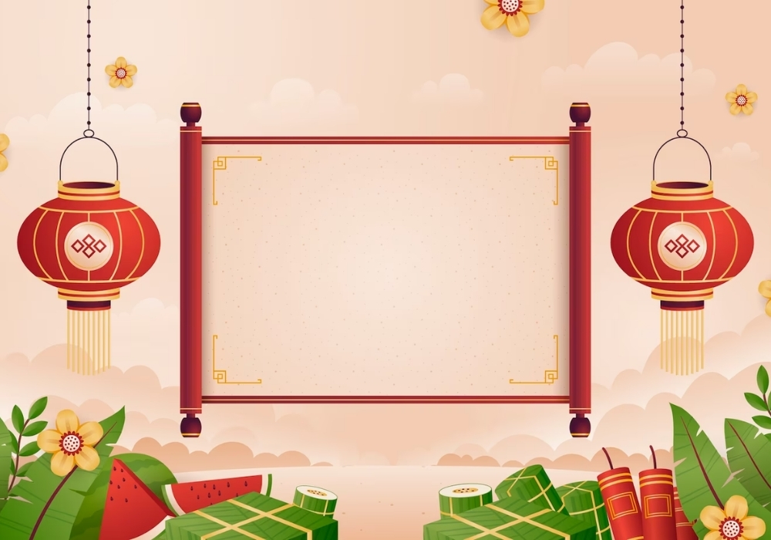
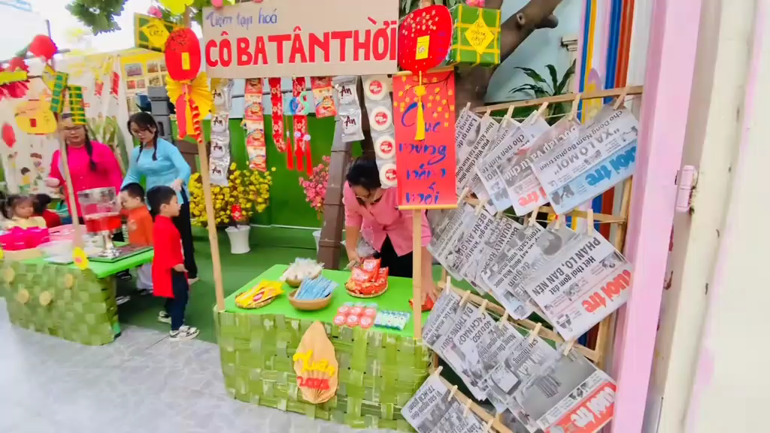

Slide 18
Để Hội chợ Xuân của lớp diễn ra theo đúng kế hoạch và mang lại hiệu quả, các em cần lưu ý điều gì?

Slide 19



Tiết học đến đây kết thúc
Chúc các em học giỏi
Hẹn gặp lại

